Slide 1





Niveau
2
Français
Période 1
Semaine 2 - Séance 3

Slide 2


Pour l’enseignant
Ce support est optimisé pour un visionnage en mode diaporama sur un écran d’ordinateur.

Slide 3
Pour l’enseignant
Orientations générales

Slide 4




Pour l’enseignant
Conventions pour l’usage des supports
Pages réservées à l’enseignant
Explications et consignes à dire aux élèves
Audio enregistré (déclenchement automatique)

Slide 5








Pour l’enseignant
Pictogrammes pour la gestion de la leçon.
Modelage.
Les élèves écoutent.
Questions directes.
L’enseignant désigne des élèves.
Dites-le en arabe.
Les élèves disent le mot en arabe.
Répétition chorale.
Toute la classe participe.
Lecture silencieuse.
Passage au tableau.
Un élève réalise la tâche.
Pratique autonome.
L’enseignant circule entre les rangs.
Observation.
Les élèves observent.

Slide 6



Pour l’enseignant
Matériel technique
PC + PPT
Pointeur
Projection ajustée
Matériel didactique
Ardoise

Slide 7


Pour l’enseignant
Exemples de projections bien ajustées

Slide 8
Pour l’enseignant
Organisation pédagogique

Slide 9
Pour l’enseignant
Organisation pédagogique
L'enseignement du français en 2ème année a pour objectif d'amener les élèves au palier 4 en lecture pour être capables de lire des mots avec des graphèmes complexes, ainsi qu'au niveau A1 à l’oral et à l’écrit, en compréhension et en production.
L’année scolaire est structurée en 5 périodes de 6 semaines. Les 5 premières semaines de chaque période sont dédiées à l’étude d’un thème, tandis que la sixième semaine est consacrée au rebrassage et à l’évaluation des compétences acquises.
La première période est réservée au rebrassage des apprentissages des années précédentes, selon une approche spiralaire, afin de consolider les bases requises pour les périodes suivantes.
Lors de cette première période, chaque séance suit une organisation commune autour de quatre activités clés : vocabulaire, outils de langue, lecture et écriture.
Période 1 : Rebrassage spiralaire
Période 2 : Ma classe
Période 3 : Ma famille et ma maison
Période 4 : Mon corps et mon alimentation
Période 5 : Ma journée

Slide 10
Programme de la semaine

Slide 11
Pour l’enseignant
Contenus de la semaine 2
Séance 1
Séance 4
C’est quoi ? Qu’est-ce que c’est ?
C’est / Ce n’est pas
C’est quel jour, aujourd’hui ?
Aujourd’hui / demain
Séance 2
Séance 5
Est-ce que tu as … ?
Oui / Non J’ai / Je n’ai pas
Tu fais quoi en classe ?
Oui/Non Je fais/ Je ne fais pas
Séance 3
Séance 6
Il y a quoi dans… ?
Dans … il y a …
Révision de la semaine

Slide 12
Pour l’enseignant
Séance 3
1. Lecture
Lettres – syllabes – Mots simples.
2. Vocabulaire
Ouvrir – fermer – entrer – sortir – courir – marcher.
3. Outils de langue
Il y a quoi dans… ? Dans … il y a …

Slide 13


Pour l’enseignant
Objectifs de l’activité
Lire des lettres.
Lire des mots simples.

Slide 14

Bonjour les enfants. Nous allons commencer une nouvelle leçon de français.

Slide 15
1. Rituels | 2. Vocabulaire | 3. Outils de langue | 4. Écriture
Je vais lire les lettres. Répétez après moi.
a i o e é u ou
b c d f g h j

Slide 16
1. Rituels | 2. Vocabulaire | 3. Outils de langue | 4. Écriture
Qui veut lire les lettres ?
a i o e é u ou
b c d f g h j

Slide 17
1. Rituels | 2. Vocabulaire | 3. Outils de langue | 4. Écriture
Je vais lire les lettres. Répétez après moi.
k l m n p q r
s t v w x y z

Slide 18
1. Rituels | 2. Vocabulaire | 3. Outils de langue | 4. Écriture
Qui veut lire les lettres ?
k l m n p q r
s t v w x y z

Slide 19
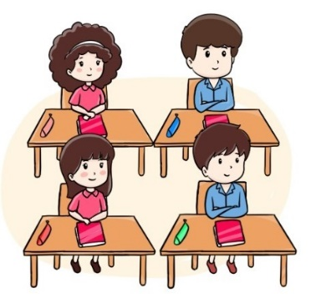
1. Rituels | 2. Vocabulaire | 3. Outils de langue | 4. Écriture
Lisez silencieusement les mots suivants.
moto poli chat lire tapis

Slide 20
1. Rituels | 2. Vocabulaire | 3. Outils de langue | 4. Écriture
Qui veut lire les mots ?
moto poli chat lire tapis

Slide 21
Pour l’enseignant
Séance 3
1. Lecture
Lettres – syllabes – Mots simples
2. Vocabulaire
Ouvrir – fermer – entrer – sortir – courir – marcher.
3. Outils de langue
Il y a quoi dans… ? Dans … il y a …

Slide 22
Pour l’enseignant
Objectifs de l’activité
Comprendre et produire des mots de vocabulaire :
Ouvrir – fermer – entrer – sortir – courir – marcher.

Slide 23

1. Lecture | 2. Vocabulaire | 3. Outils de langue
Soyez attentifs ! Nous allons apprendre de nouveaux mots en français.

Slide 24

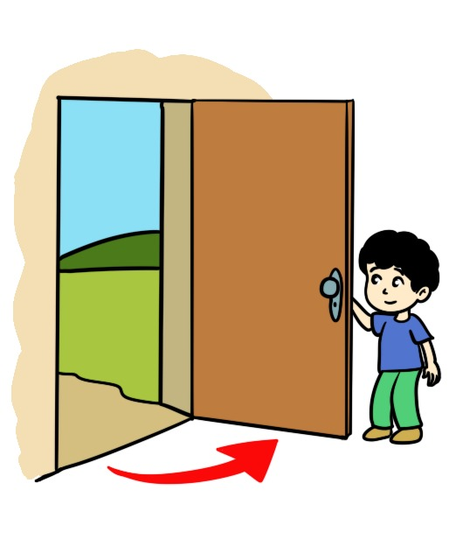
1. Lecture | 2. Vocabulaire | 3. Outils de langue
Que fait le garçon ? Dites le mot en arabe ou en français.

Slide 25

1. Lecture | 2. Vocabulaire | 3. Outils de langue
Le garçon ouvre la porte.
Qui veut répéter?
Le garçon ouvre la porte.

Slide 26
1. Lecture | 2. Vocabulaire | 3. Outils de langue
C’est le verbe ouvrir.
ouvrir

Slide 27
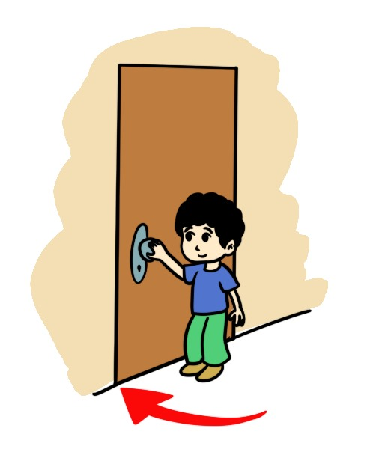
1. Lecture | 2. Vocabulaire | 3. Outils de langue
Que fait le garçon ? Dites le mot en arabe ou en français.

Slide 28
1. Lecture | 2. Vocabulaire | 3. Outils de langue
Le garçon ferme la porte.
Qui veut répéter?
Le garçon ferme la porte.

Slide 29
1. Lecture | 2. Vocabulaire | 3. Outils de langue
C’est le verbe fermer.
fermer

Slide 30
1. Lecture | 2. Vocabulaire | 3. Outils de langue
Ouvrir. Fermer.
ouvrir
fermer

Slide 31
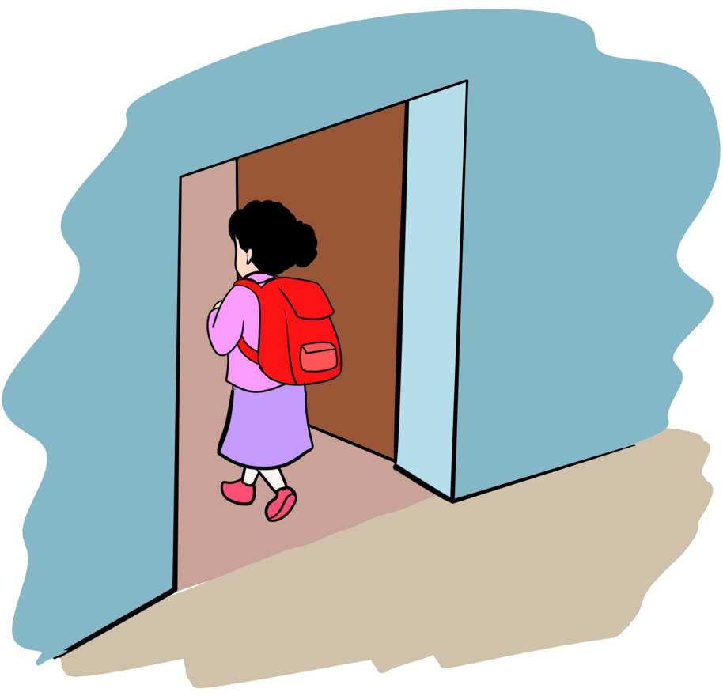
1. Lecture | 2. Vocabulaire | 3. Outils de langue
Que fait la fille ? Dites le mot en arabe ou en français.

Slide 32
1. Lecture | 2. Vocabulaire | 3. Outils de langue
La fille entre en classe.
Qui veut répéter?
La fille entre en classe.

Slide 33
1. Lecture | 2. Vocabulaire | 3. Outils de langue
C’est le verbe entrer.
entrer

Slide 34

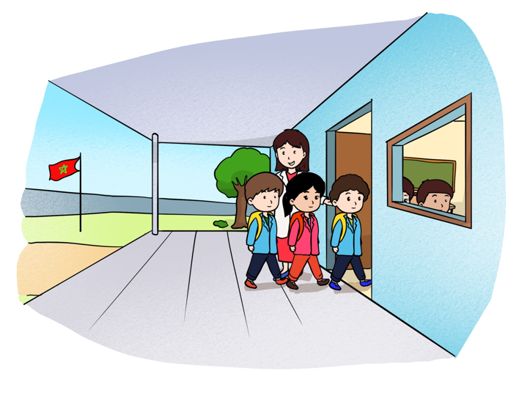
1. Lecture | 2. Vocabulaire | 3. Outils de langue
Les élèves entrent en classe.
Qui veut répéter?
Les élèves entrent en classe.

Slide 35
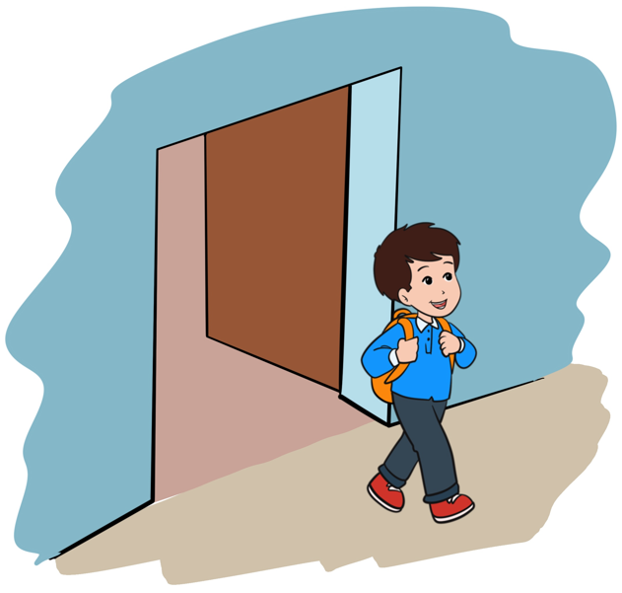
1. Lecture | 2. Vocabulaire | 3. Outils de langue
Que fait le garçon ? Dites le mot en arabe ou en français.

Slide 36
1. Lecture | 2. Vocabulaire | 3. Outils de langue
Le garçon sort de la classe.
Qui veut répéter?
Le garçon sort de la classe.

Slide 37
1. Lecture | 2. Vocabulaire | 3. Outils de langue
C’est le verbe sortir.
sortir

Slide 38
1. Lecture | 2. Vocabulaire | 3. Outils de langue
Entrer. Sortir.
entrer
sortir

Slide 39
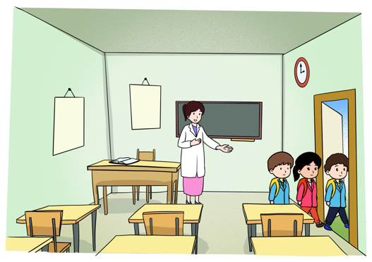
1. Lecture | 2. Vocabulaire | 3. Outils de langue
Les élèves sortent de la classe.
Qui veut répéter?
Les élèves sortent de la classe.

Slide 40
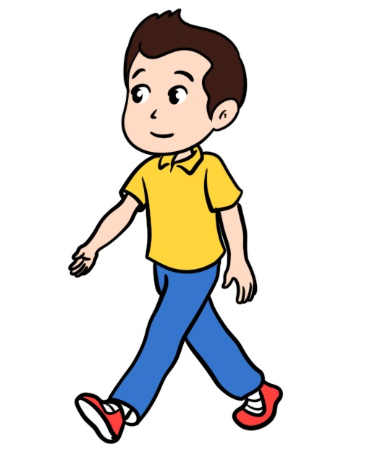
1. Lecture | 2. Vocabulaire | 3. Outils de langue
Que fait le garçon ? Dites le mot en arabe ou en français.

Slide 41
1. Lecture | 2. Vocabulaire | 3. Outils de langue
Le garçon marche.
Qui veut répéter?
Le garçon marche.

Slide 42
1. Lecture | 2. Vocabulaire | 3. Outils de langue
C’est le verbe marcher.
marcher

Slide 43
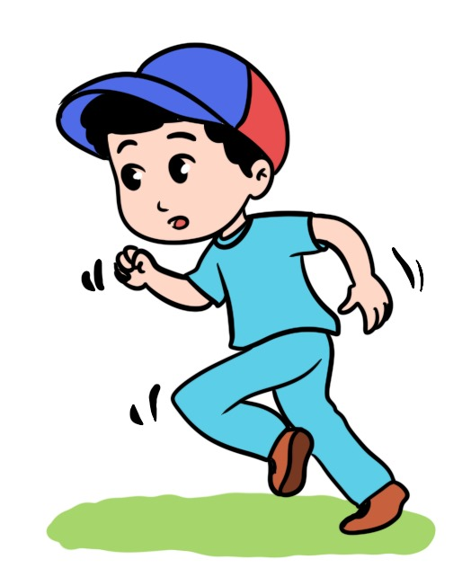
1. Lecture | 2. Vocabulaire | 3. Outils de langue
Que fait le garçon ? Dites le mot en arabe ou en français.

Slide 44
1. Lecture | 2. Vocabulaire | 3. Outils de langue
Le garçon court.
Qui veut répéter?
Le garçon court.

Slide 45
1. Lecture | 2. Vocabulaire | 3. Outils de langue
C’est le verbe courir.
courir

Slide 46
1. Lecture | 2. Vocabulaire | 3. Outils de langue
Marcher. Courir.
marcher
courir

Slide 47
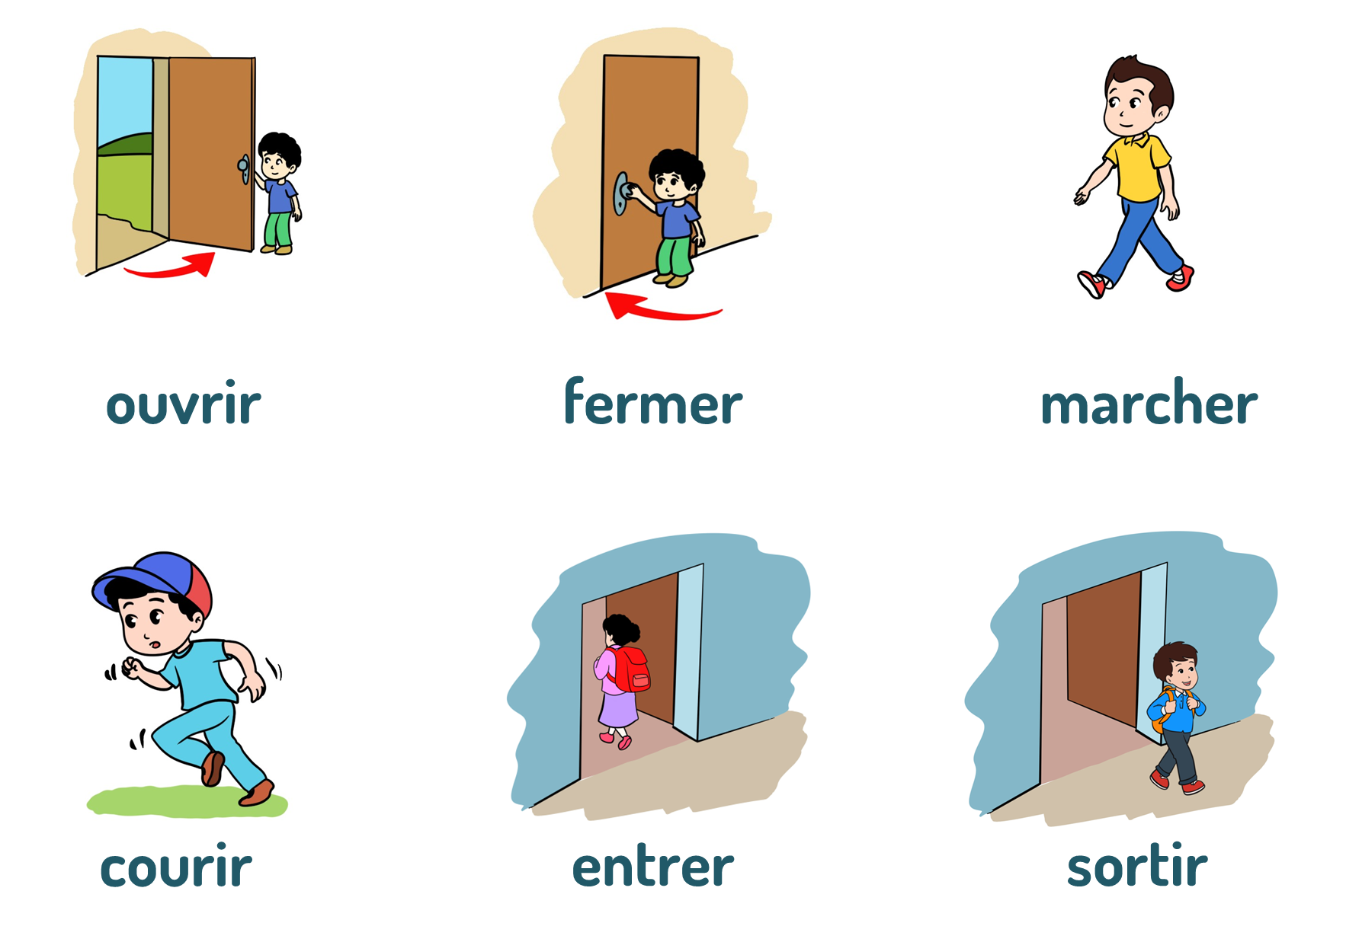
1. Lecture | 2. Vocabulaire | 3. Outils de langue
Répétons ensemble les mots.

Slide 48
1. Lecture | 2. Vocabulaire | 3. Outils de langue
Pour chaque image, je vais désigner un élève pour dire le mot.
C’est quel mot ?

Slide 49
1. Lecture | 2. Vocabulaire | 3. Outils de langue
Qui veut passer au tableau pour dire des phrases ?

Slide 50
Pour l’enseignant
Séance 3
1. Lecture
Lettres – syllabes – Mots simples.
2. Vocabulaire
Ouvrir – fermer – entrer – sortir – courir – marcher.
3. Outils de langue
Il y a quoi dans… ? Dans … il y a …

Slide 51
Pour l’enseignant
Objectifs de l’activité
S’approprier des actes de parole :
Il y a quoi dans… ?
Utiliser des outils de langue :
Dans … il y a …

Slide 52
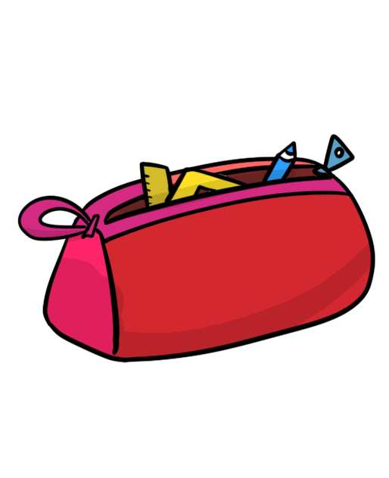







1. Lecture | 2. Vocabulaire | 3. Outils de langue
Nous avons vu ces mots lors de la séance précédente.
Répétons ensemble
une trousse
un crayon
des ciseaux
un stylo
un cahier
des crayons de couleur
une feuille
un livre

Slide 53
1. Lecture | 2. Vocabulaire | 3. Outils de langue
Qui veut passer au tableau pour dire les mots ?

Slide 54



1. Lecture | 2. Vocabulaire | 3. Outils de langue
C’est Karim et Rita.

Slide 55

1. Lecture | 2. Vocabulaire | 3. Outils de langue
Karim dit « Il y a quoi dans ta trousse? »
Qui veut répéter ?
Il y a quoi dans ta trousse?

Slide 56

1. Lecture | 2. Vocabulaire | 3. Outils de langue
Que signifie « Il y a quoi dans ta trousse? » en arabe ?
Il y a quoi dans ta trousse?

Slide 57

1. Lecture | 2. Vocabulaire | 3. Outils de langue
Rita dit « Dans ma trousse, il y a une règle. ».
Qui veut répéter ?
Dans ma trousse, il y a une règle.

Slide 58
1. Lecture | 2. Vocabulaire | 3. Outils de langue
Que signifie « Dans ma trousse, il y a une règle.» en arabe ?
Dans ma trousse, il y a une règle.

Slide 59
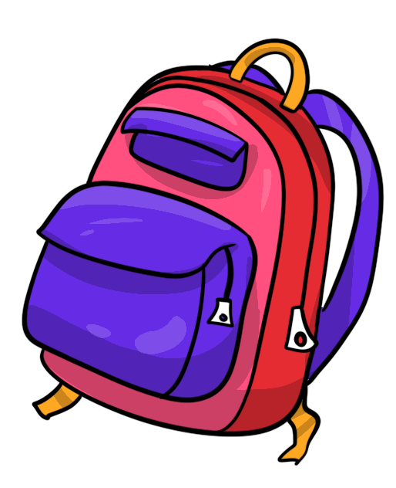
1. Lecture | 2. Vocabulaire | 3. Outils de langue
Rita dit « Il y a quoi dans ton cartable ? »
Qui veut répéter ?
Il y a quoi dans ton cartable ?

Slide 60
1. Lecture | 2. Vocabulaire | 3. Outils de langue
Que signifie « Il y a quoi dans ton cartable ? » en arabe ?
Il y a quoi dans ton cartable ?

Slide 61

1. Lecture | 2. Vocabulaire | 3. Outils de langue
Imad dit « Dans mon cartable, il y a une ardoise. ».
Qui veut répéter ?
Dans mon cartable, il y a une ardoise.

Slide 62
1. Lecture | 2. Vocabulaire | 3. Outils de langue
Que signifie « Dans mon cartable, il y a une ardoise.» en arabe ?
Dans mon cartable, il y a une ardoise.

Slide 63

1. Lecture | 2. Vocabulaire | 3. Outils de langue
Il y a quoi dans ta trousse?
Qui veut répondre en montrant les objets ?
Il y a quoi dans ta trousse ?

Slide 64
1. Lecture | 2. Vocabulaire | 3. Outils de langue
Il y a quoi dans ton cartable ?
Qui veut répondre en montrant les objets ?
Il y a quoi dans ton cartable ?

Slide 65

C’est le moment de l’étoile.
Le gagnant de l’étoile est : [nom de l’élève]
Moment de l’étoile

Slide 66



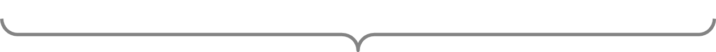

Qui peut me dire pourquoi [prénom] a obtenu l’étoile ?

Slide 67
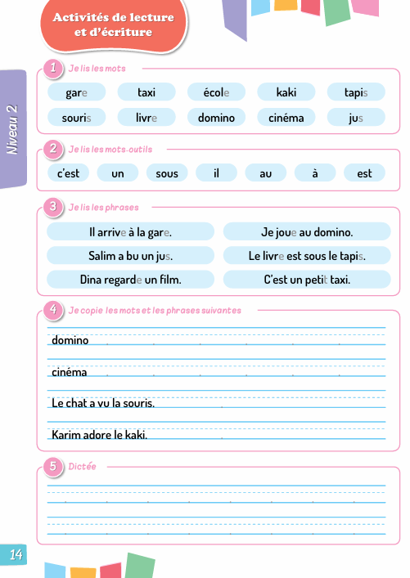

La leçon est terminée !
À la maison, faites les exercices de lecture de la page 14.
2

Slide 68
Au revoir !

